Slide 1
라벨

Slide 2
텍스트박스
버튼
9,999,999,999.000

Slide 3
콤보 박스

Slide 4
라디오 버튼
unchecked
checked
On/Off 버튼
ON
OFF
ON
ON
OFF
OFF

Slide 5
체크박스
unchecked
checked

Slide 6
ListBox

Slide 7
DateTimePicker
YYYY-MM-DD
YYYY-MM
YYYY-MM
YYYY
YYYY
YYYY-MM-DD

Slide 8
Time
HH:MM

Slide 9
CodeFinder
CODE
DESC
CODE

Slide 10
Calendar
YYYY-MM
일 | 월 | 화 | 수 | 목 | 금 | 토
 |  | 1 | 2 | 3 | 4 | 5
6 | 7 | 8 | 9 | 10 | 11 | 12
13 | 14 | 15 | 16 | 17 | 18 | 19
20 | 21 | 22 | 23 | 24 | 25 | 26
27 | 28 | 29 | 30 | 31

Slide 11
그룹박스

Slide 12
이미지
이미지

Slide 13
동영상

Slide 14
ProgressBar
60%
60%

Slide 15
TabHeader
selected
None selected

Slide 16
Form

Slide 17
MsgBox
예
아니오
재시도
확인
취소
확인
취소

Slide 18
Chart1

Slide 19
Chart2

Slide 20
Chart3

Slide 21
Chart4

Slide 22
Chart5
10
10

Slide 23
Paging
<
<
<
>
>
>
1
2
3
4
5
…

Slide 24
Numbering

Slide 25
TrackBar
92%
60%
40%

Slide 26
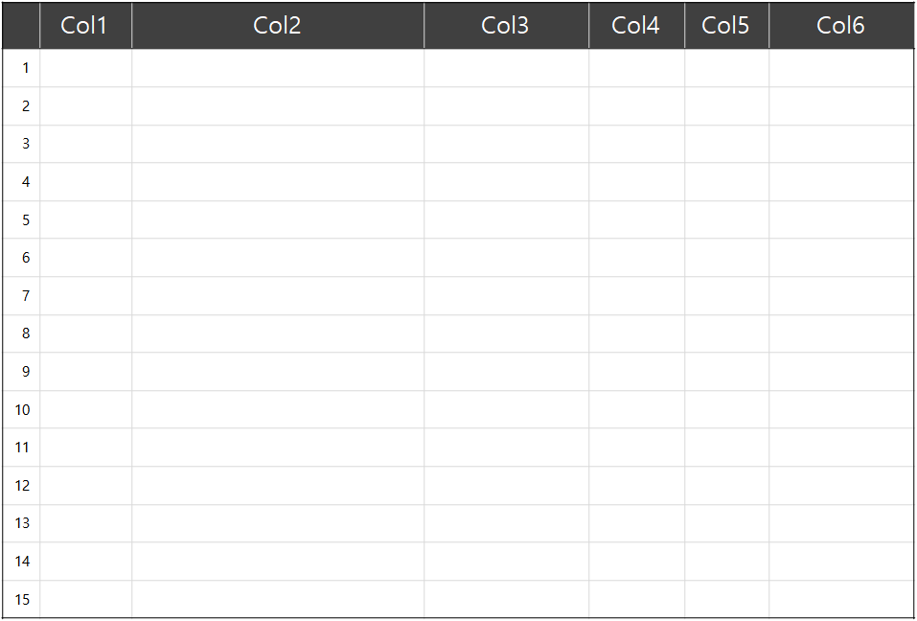
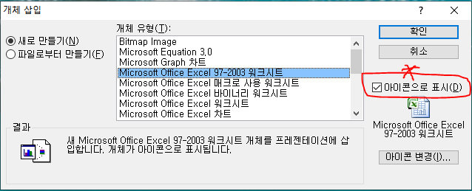
Grid1
DataGrid
그리드 영역을 표시… 몇칸이 될지도 모르는걸…
필요하면 엑셀로 대충 만들고 >> 엑셀 시트를 링크로 포함시키자
삽입 > 개체 >>>> 오른쪽 이미지로 뜸. 아이콘으로 표시를 체크하고
엑셀을 삽입할 수 있음.
실제 그리드 내용을 엑셀로 담으면 됨.

Slide 27
Grid2
그리드 영역을 표시… 몇칸이 될지도 모르는걸…
필요하면 엑셀로 대충 만들고 >> 엑셀 시트를 링크로 포함시키자
삽입 > 개체 >>>> 오른쪽 이미지로 뜸. 아이콘으로 표시를 체크하고
엑셀을 삽입할 수 있음.
실제 그리드 내용을 엑셀로 담으면 됨.

Slide 28
ICons1
닫기
업
다운

Slide 29
ICons2
문서
.hwp
.excel
.word
.ppt
.txt
SNS
.facebook
.twiter
.kakaotalk
…
각종
디자인 아이콘
. 블릿
. 다이아
. 클로버
. 음표
Youtube
좋아요
싫어요
구독
다음
네이버
구글
와이파이
설정(톱니)
Pc
클라우드
사람1, 사람2, 사람3
순서도 그리는 도형
동그라미
마른모
둥근모서리 사각형
사각형
UML그리는 도형
오브젝트 ( 둥근 사각 )
사각형

